Slide 1
绿意轩—博物馆绿色低碳节能设计
普洱学院/理工学院
2023

Slide 2
一、节能设计说明
绿色建筑或绿建筑 （英语： green building ），是指本身及其使用过程在生命周期中，如选址、设计、建设、营运、维护、翻新、拆除等各阶段皆达成 环境友善与资源有效运用的一种建筑 。换言之，绿色建筑在设计上试图从人造建筑与自然环境之间取得一个平衡点。这需要设计团队、 建筑师 、工程师以及客户在专案的各阶段中紧密合作。而绿色建筑的实作扩充并补足古典建筑设计对于经济效益、实用性、耐用度以及舒适度方面的不足。相近观念为 自然建筑 ，是指正常用于较小的比例，并偏向集中于使用当地所可取用的材料。其他常见的用词包括了永续设计及绿色建筑物 。

Slide 3
节能设计改造前后对比
改造前建筑使用的主要材料为水泥砂浆、石灰砂浆 、钢筋混凝土、碎石、卵石混凝土、挤塑聚苯乙烯泡沫塑料、加气混凝土、泡沫混凝土、混凝土多孔砖、聚苯颗粒保温砂浆。
经过改造后整体的建筑材料类型相比于之前增加了更多的建筑材料类型，让合适的材料用在了合适的地方，充分发挥了建筑的适用、经济、绿色、美观的四大特点。

Slide 4
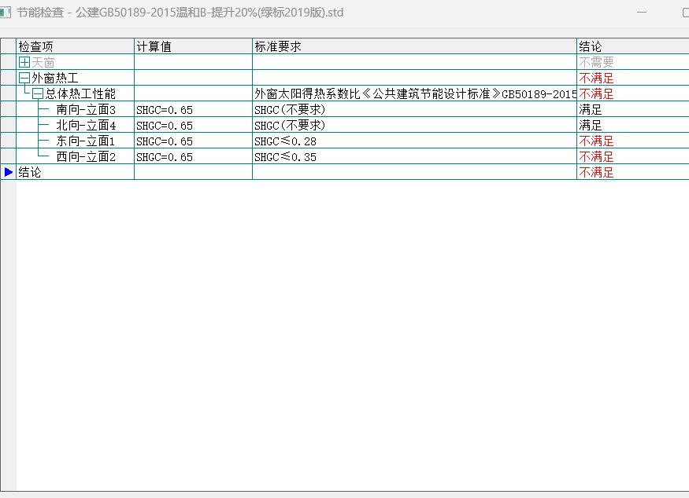
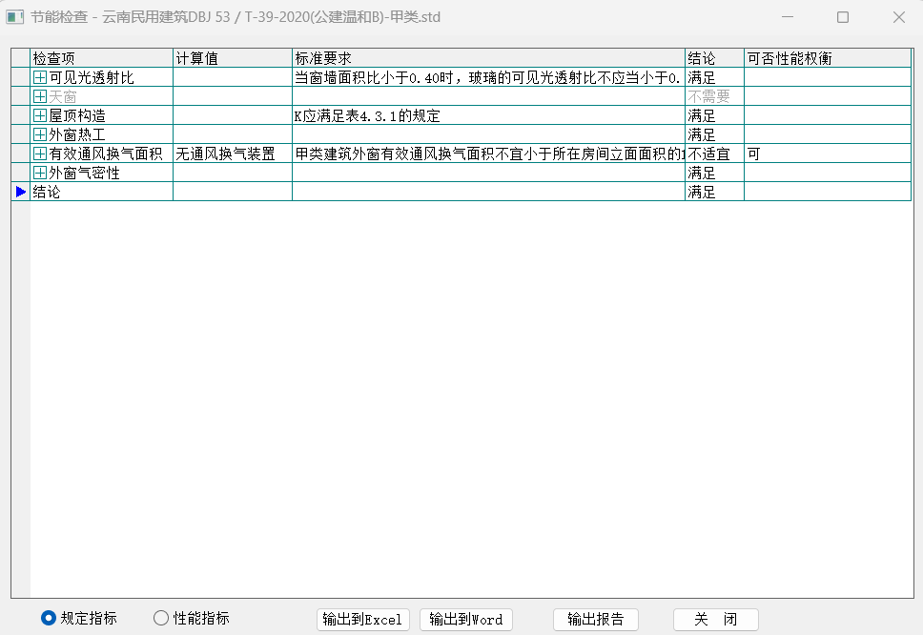
改造前后对比
改造前有多项性能不符合要求，如外窗隔热的总体热工性能，多个方位的性能不足等。
经过改造后多项要求已经符合条件，所有模块基本满足了绿色节能需求。

Slide 5
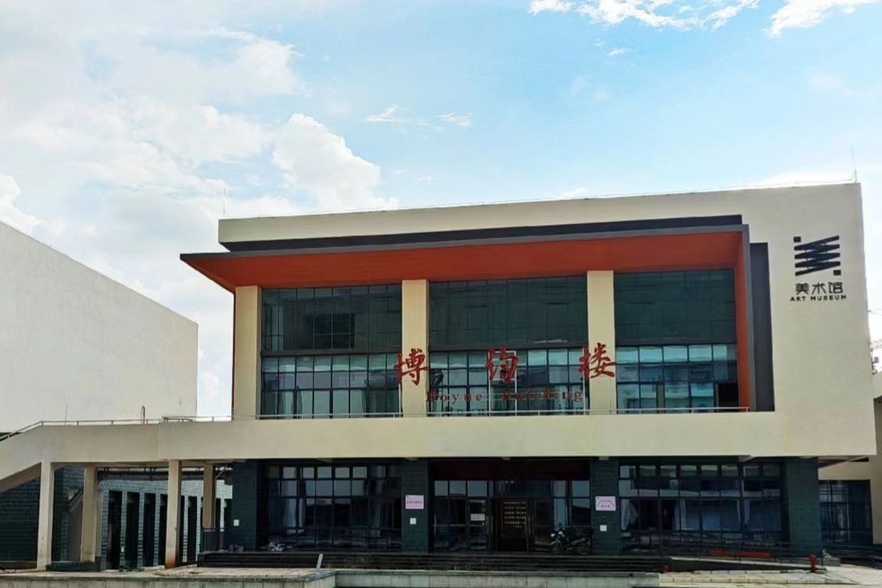
二、绿色建筑——耗能篇
适用、经济、绿色、美观
绿色建筑的基本内涵可归纳为：
1、减轻建筑对环境的负荷，即节约能源及资源，减少碳排放；
2、提供安全、健康、舒适性良好的生活空间；
3、人及建筑与环境的和谐共处、永续发展。
改造屋顶并在屋顶添加休息区、光伏板、绿化区域；建筑侧面添加导光管构建新的采光系统。从而达到节能减排，达到充分利用自然资源的效果。

Slide 6
改造前后耗能计算对比
改造后相对于改造前来说，除了热源能耗有所增加以外，其他方面都大幅度减小，相对于基础建筑的节能率从44.33%提升到了49.76%，是一个不小的进步。

Slide 7
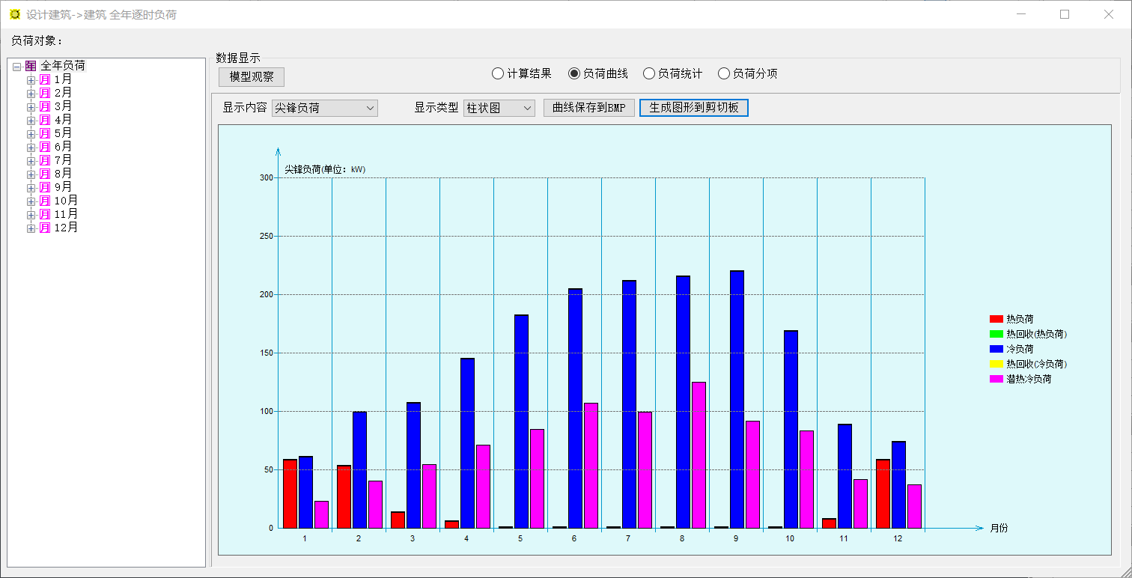
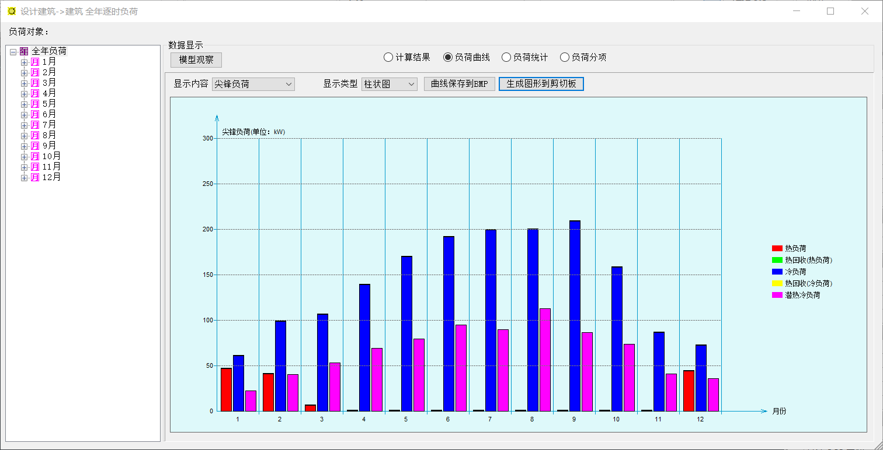
三、暖通负荷
改变外墙、屋顶等构成材料
（改造前）
改造前后负荷曲线对比
通过改造屋顶以及外围结构的材料前后暖通负荷曲线有了明显的改变。
（改造后）

Slide 8
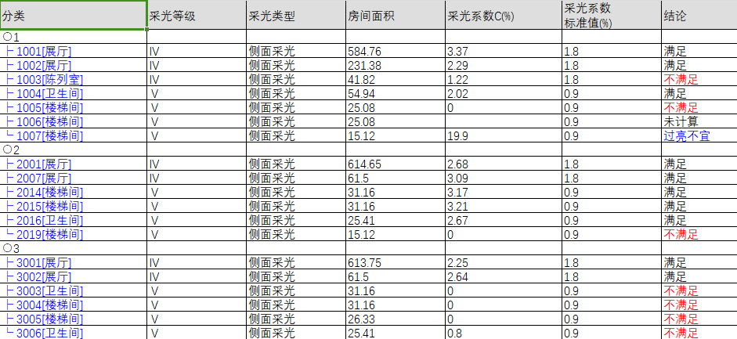
四. 采光、日照分析
采光分析计算
改变窗户材质、增加窗户数量
（改造后）
经过改造后，多项数值已经得到满足，有了非常显赫的改变。
（改造前）

Slide 9
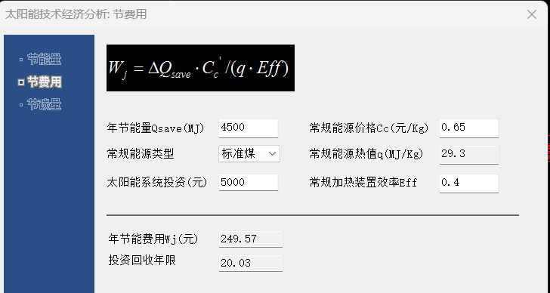
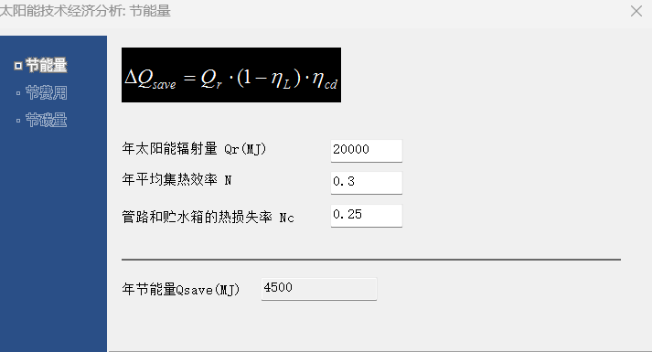
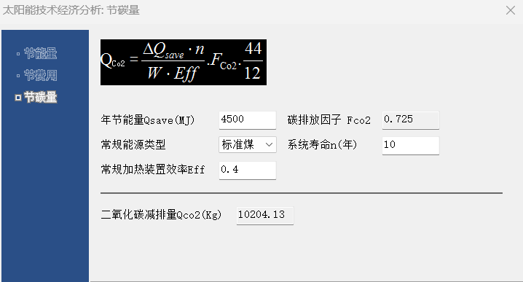
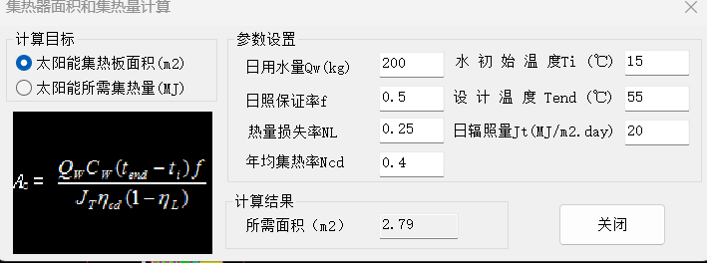
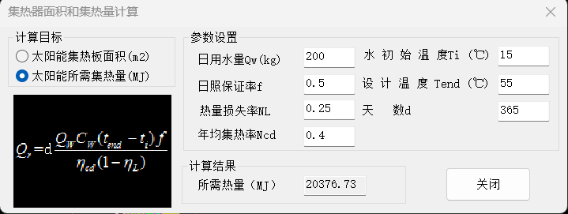
日照分析
节费用
节能量
节碳量
集热需求集热板面积
集热需求太阳能所需热量

Slide 10
五. 住区热环境
改变住区热环境的方法1绿色屋顶
02
01
改变住区热环境的方法2
增加有效地面绿植面积

Slide 11
改造前后变化
在屋顶添加房檐，不改变原有屋顶面积的的情况下，在房檐上添加光伏板，建筑侧面添加导光管，实现节能的同时实现光伏建筑一体化。
通过屋顶改造为休息区，并添加部分绿化，绿化率的前后对比，改造后明显有了一个从无到有的进步，提高了绿化。
节能
通过渗透蒸发数据对比，广场，人行道等地的透水系数和渗透面积比率都有了非常大的提高。
渗透
绿化
变化
通过绿化、温度、采光、屋面等改造，对于本建筑来说无异于是提高了来访者对于环境的舒适度。
舒适
蒸发
通过渗透蒸发数据对比，周边环境蒸发量有了明显改善。
节能
温度
为了提升节能效果，在展厅添加以太阳能供电，光敏电阻为调节的一个节能且可调节的照明系统，提升节能效果减少碳排。
在模拟建设完成后，通过热岛强度分析，明显可以看出温度有所下降，对于普洱当地过于炎热的气候来说，效果显著。
（详细数据对比见下一页）

Slide 12
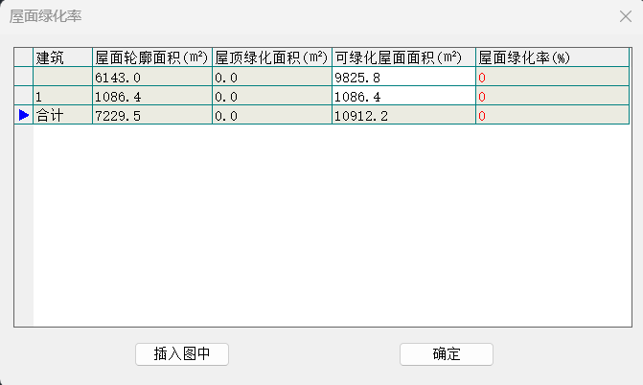
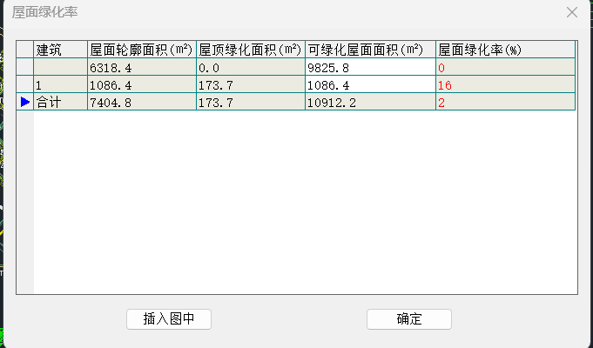
绿容率对比
改造前
改造后
在屋顶设计添加休息区级部分绿化花后，很明显，建筑的绿容率有了显著的提升。

Slide 13
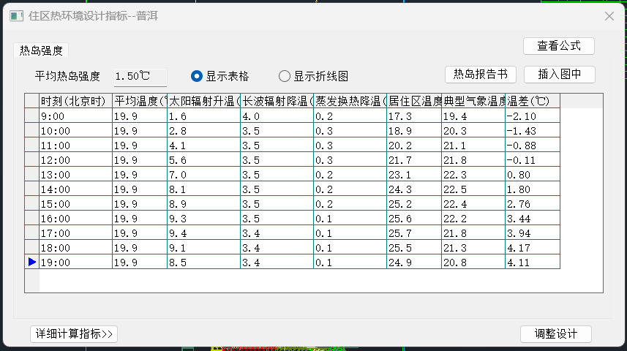
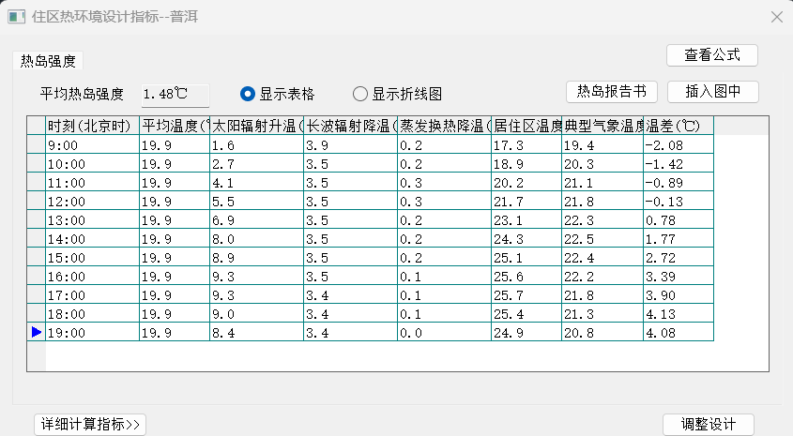
热岛强度对比
改造前
改造后
经过改造后，建筑的保温效果得到了提升。保温效果有了明显的改善。

Slide 14
屋面绿化率对比
改造前
改造后
对屋顶的改造，我们选择在屋顶添加休息区，并且在休息区添加绿化区域，添加绿化后，屋面绿化率提升了16%。

Slide 15
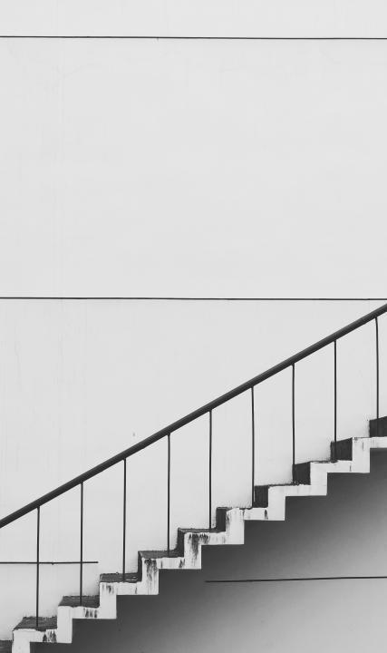
六. 声环境
改变声环境的思路：思考噪声形成是内外因素。
改变声环境的方法：改变墙的材质增加隔音效果。

Slide 16
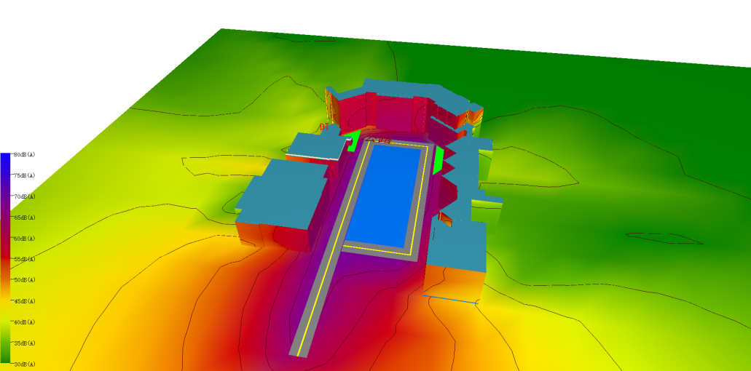
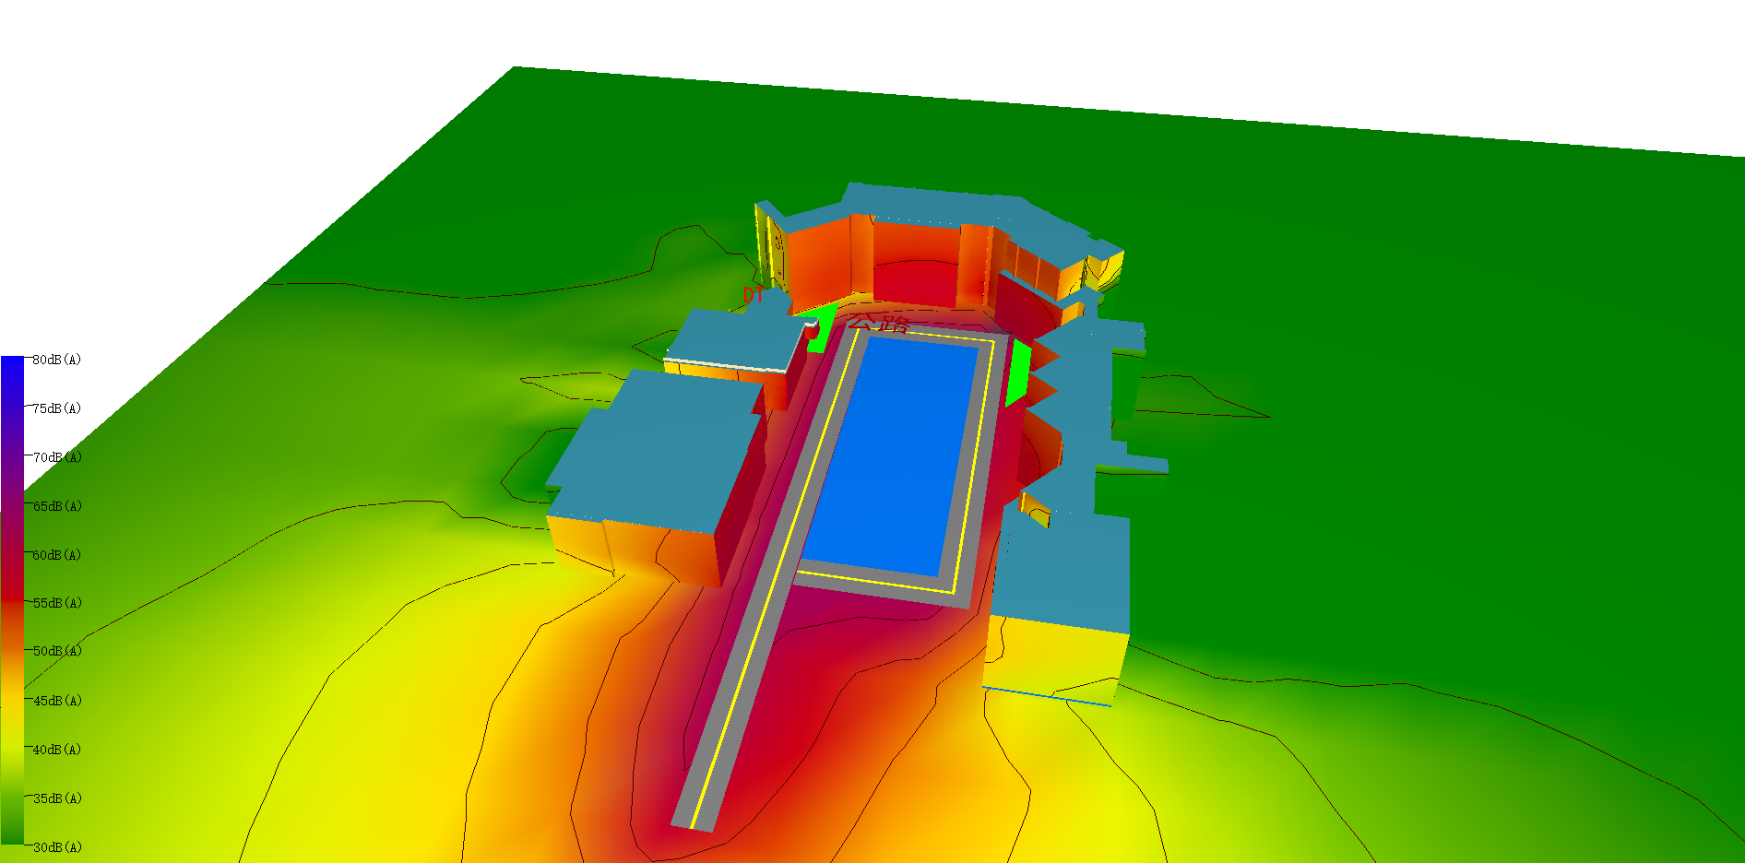
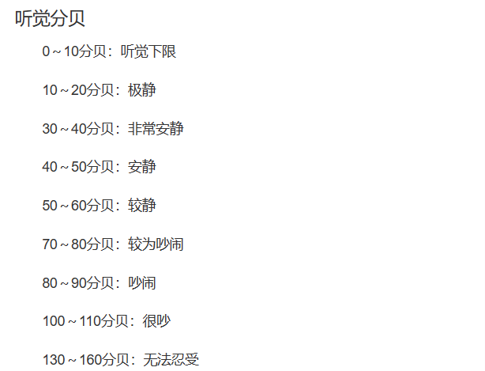
室外噪声
环境噪声是为保护人群健康和生存环境，对噪声容许范围所作的规定。制定原则，应以保护人的听力、睡眠休息、交谈思考为依据，应具有先进性、科学性和现实性。

Slide 17
室内噪声
a. 进行噪声治理时，首先应考虑声源的处理，降低声源发出的噪声可以从根源上降噪，声源减少多少分贝，室内噪声就会降低多少分贝。
b. 在天花、墙壁上安装吸声材料，或房间中悬挂吸声体，可以吸收混响声，降低噪声。
c. 在声源周围围挡屏障能够阻隔直达声，降低室内噪声。
处理方法

Slide 18
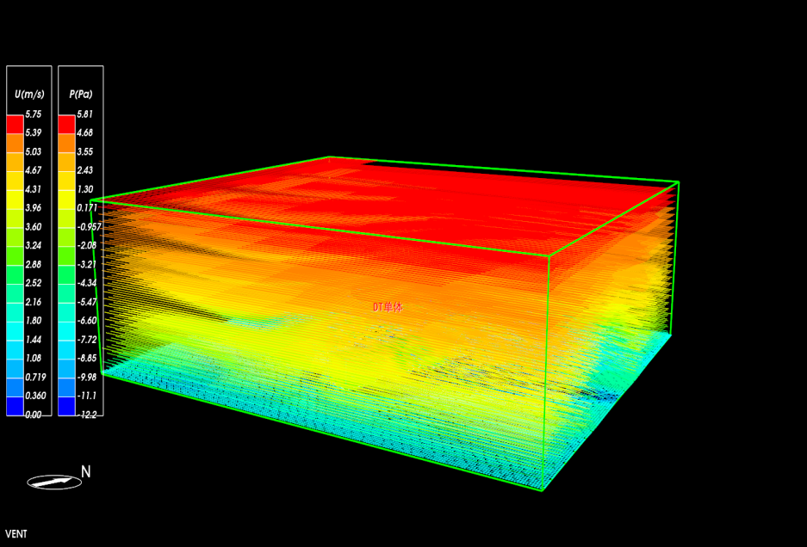
七. 建筑通风
建筑通风（建筑概况）
改善建筑通风的方法：思考窗户开口，送风口、回风口对室内风环境的影响。
（室外风场流线）

Slide 19
八. 建筑碳排放
建筑碳排放对比
改造前
改造后
改造前后两者相比较，改造后全生命周期的碳排放量有原本的10956.791降低到了4911.974，并且部分排放还是在建材生产运输中产生，后续稍作优化维护又可再次减少，且总体性能有所提升。

Slide 20
谢谢观看

